Slide 1
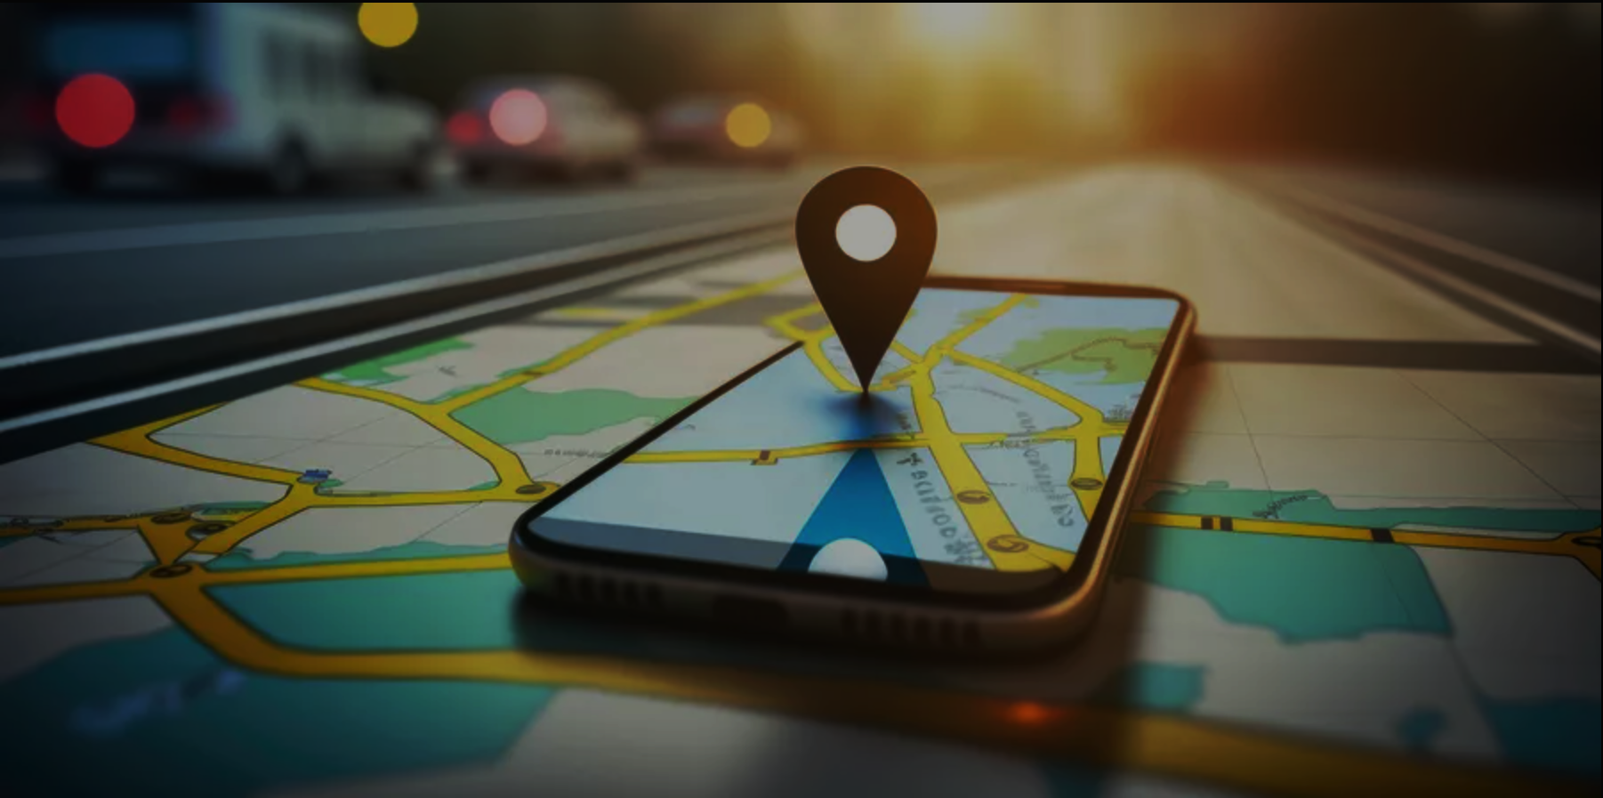
GPS
Global Positioning System
Šimon Pavera a Ondřej Tesařík

Slide 2
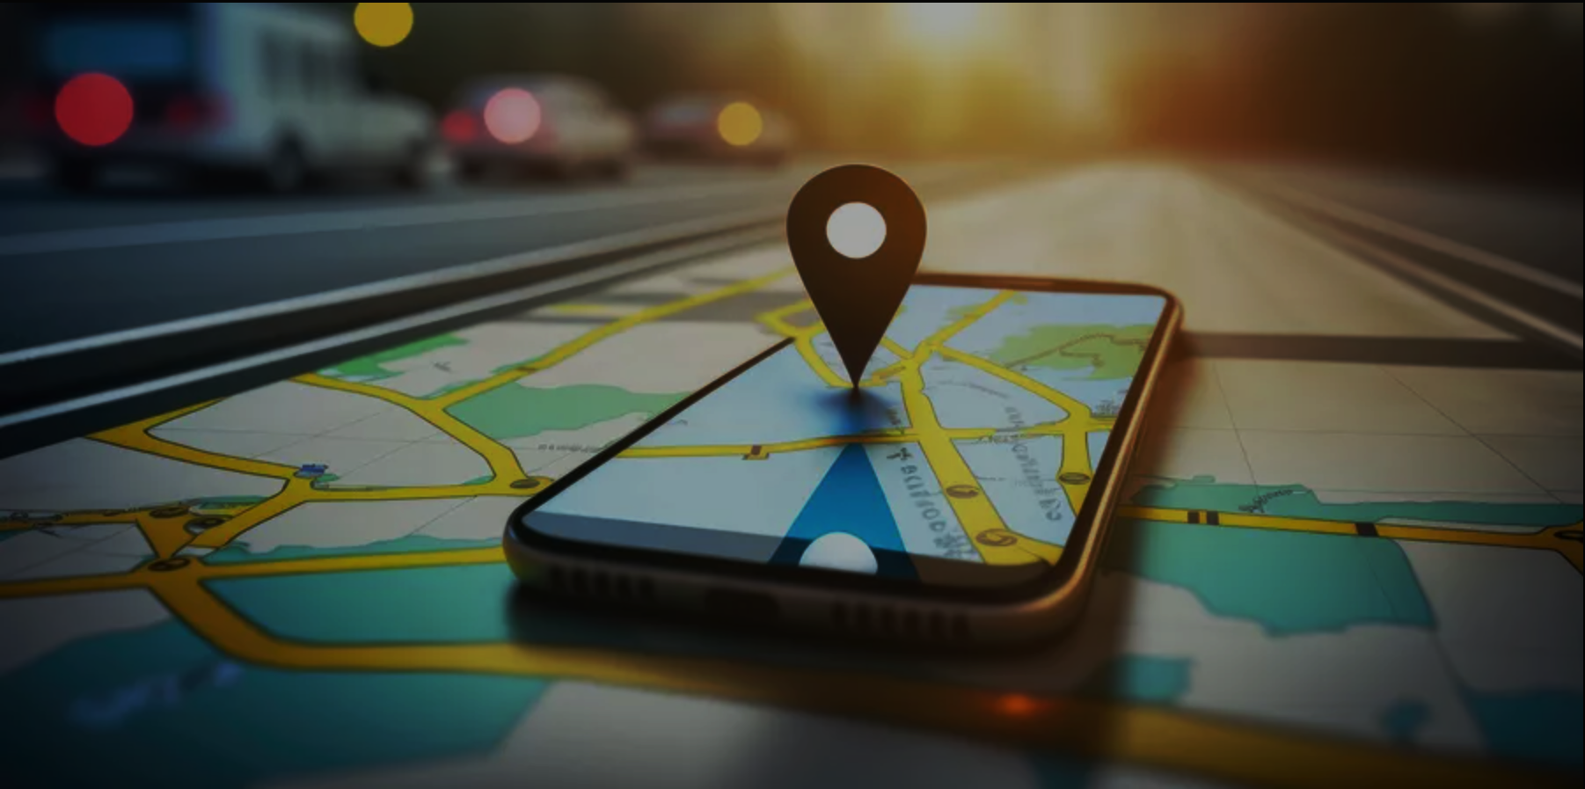

Slide 3
Historie

Slide 4
Historie
1960: První satelitní navigační systém byl pro americké námořnictvo​
1978: Vypuštěn první testovací satelit, základ budoucího systému GPS​
1991: První vojenské použití GPS ve válce v Zálivu​
2010: Zavedení modernizovaných satelitů s vyšší přesností
​
Teď: Nová generace satelitů se zaměřením na vyšší přesnost, spolehlivost

Slide 5
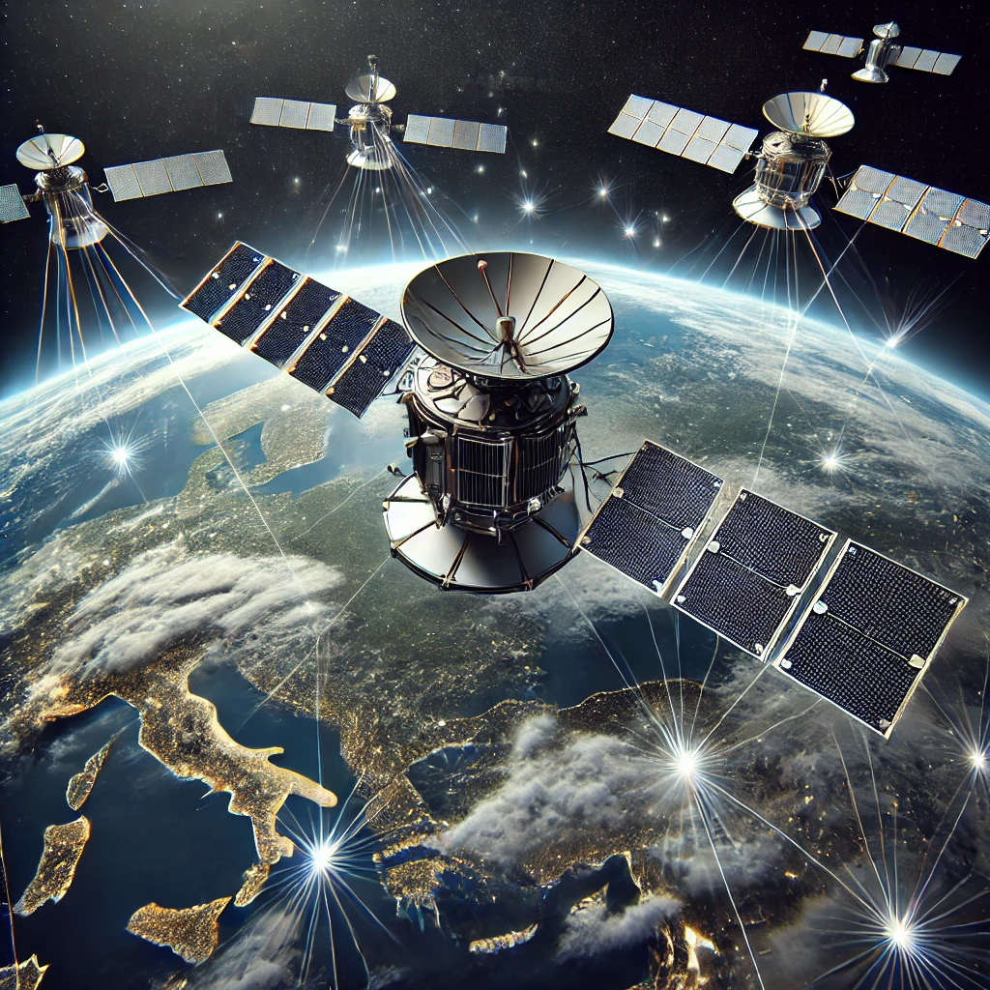
Kroky fungování GPS
1.Přijímání signálu
Přijímání signálu ze satelitů do mobilního telefonu probíhá pomocí technologie GNSS (Global Navigation Satellite System)
Ta zahrnuje různé globální satelitní navigační systémy jako:
USA - GPS
Rusko – GLONASS
Evropská Unie – Galileo
Čína - BeiDou

Slide 6
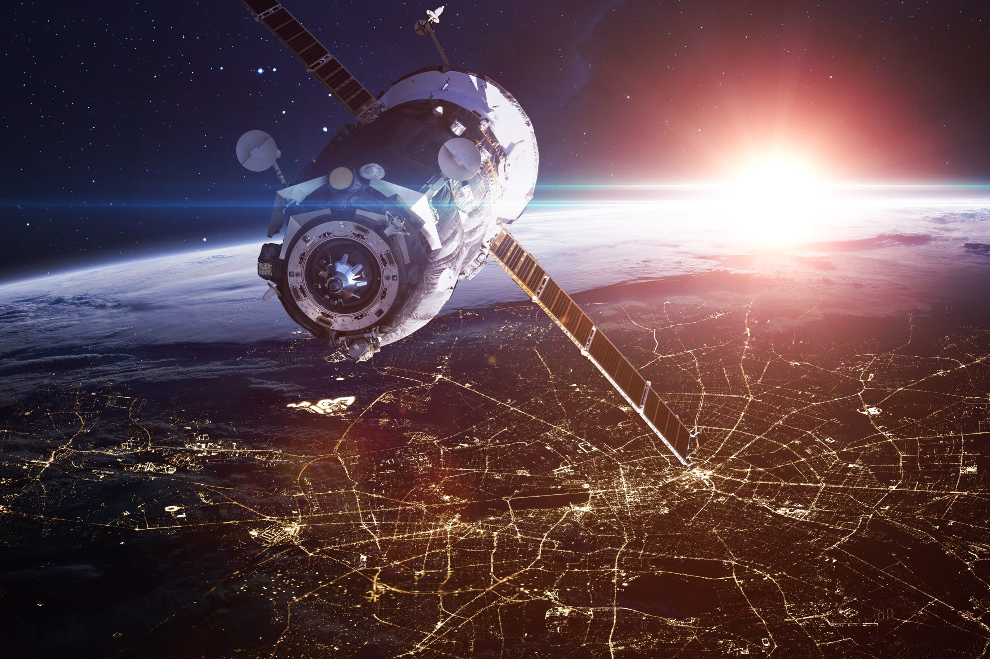
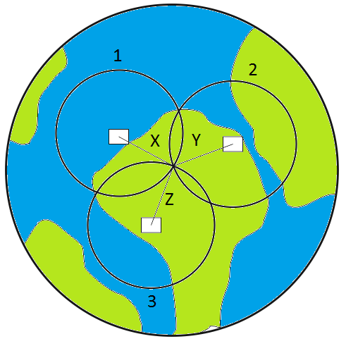
2. Výpočet vzdálenosti 3.Trilaterace
Přijímač vypočítá vzdálenost ke každému satelitu na základě času, který signálu trvalo dorazit.
Na základě vzdáleností od nejméně tří satelitů a známých poloh satelitů je určena poloha přijímače.

Slide 7
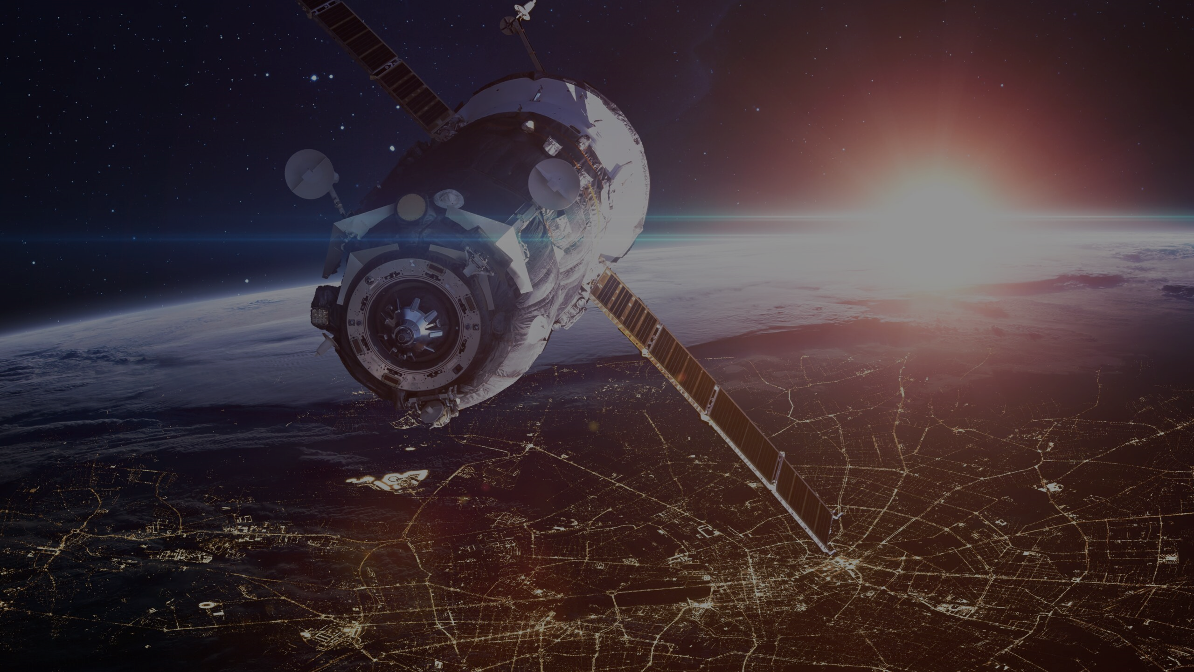

5 minutové video, kde to probírají trošku více do hloubky :D

Slide 8



Aplikace které využívají GPS
Find my (najdi můj iPhone)
Mapy.cz
Využití
Google maps
1. Navigace v dopravě​
2. Zemědělství ​
3. Záchranné a bezpečnostní operace

Slide 9
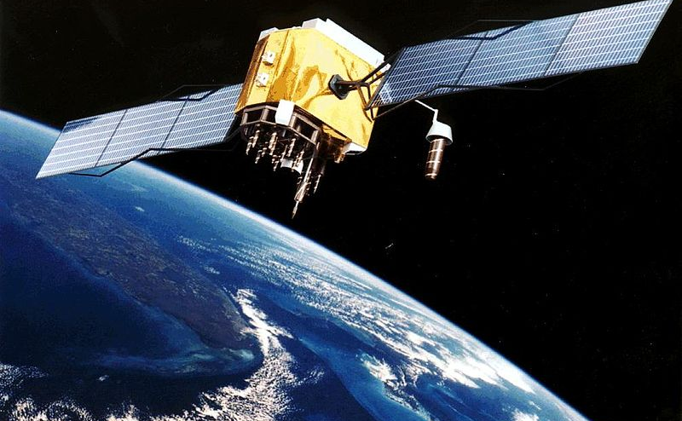
Shrnutí
Aby mohl telefon určit svou přesnou polohu, musí zachytit signály alespoň ze 3 různých satelitů.
Zjednodušeně lze říci, že mobilní telefon kombinuje data ze satelitů GPS, mobilních sítí a Wi-Fi sítí, aby určil svou přesnou polohu.

Slide 10


Slide 11
Pojďme na závěrečný kvíz

Slide 12

Z kolika satelitů minimálně musí telefon zachytit signál aby byla poloha co nejpřesnější?
a) 3
b) 6
c) 5
d) 2

Slide 13
Kolik satelitů se přibližně nachází na oběžné dráze?
a) 3
b) 6
c) 5
d) 2
a) 13
b) 56
c) 24
d) 32

Slide 14
Pro koho byl první satelitní navigační systém?
a) 3
b) 6
c) 5
d) 2
a) 13
b) 56
c) 24
d) 32
a) Japonské námořnictvo
b) Americké námořnictvo
c) Ruskou armádu
d) Československou armádu

Slide 15
Zdroje:
https://www.z-agency.cz/cs/tipy-na-teambuilding/android-gps-aplikace-navigace
https://cs.wikipedia.org/wiki/GPS
https://chatgpt.com/

